Slide 1
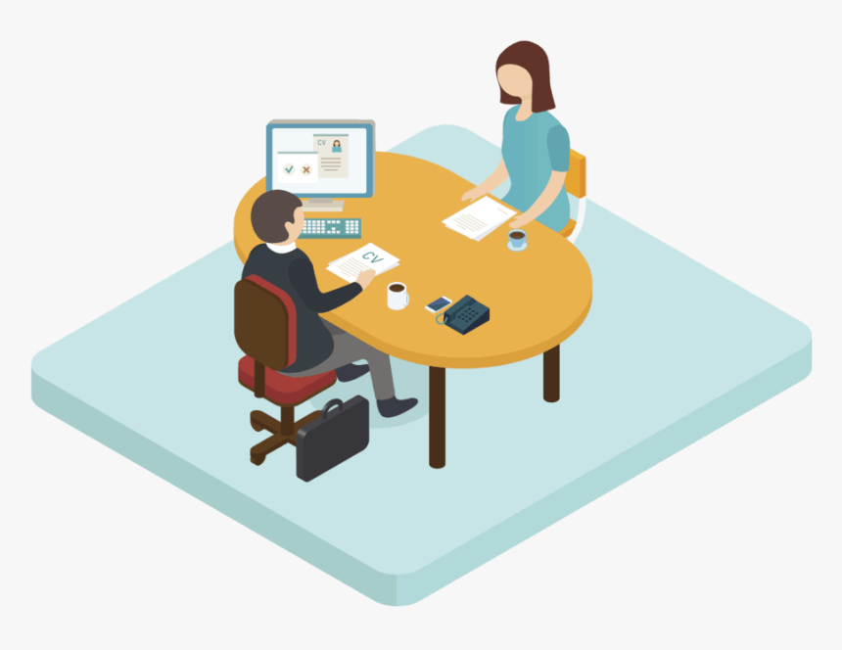
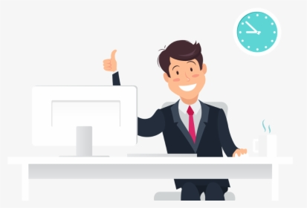
Pirömer Mahallesi
90561 Sokak No1/A
Ereğli/Konya
İŞ
GÖRÜŞMESİ
BECERİLERİ
(ÖĞRENCİLERE YÖNELİK)
dumlupinarortaokuluu
0332 713 11 78
http://ereglidumlupinar.meb.k12.tr

Slide 2
İŞ GÖRÜŞMESİ BECERİLERİ
İş görüşmesi yani Mülakat; Sınırlı bir zaman diliminde gerçekleştirilen kişilerarası etkileşim sürecidir.
Mülakat, işveren ile işe başvuran adayın 15- 45 dakika süren bir oturumda birbirlerini tanımak için bir araya gelmesidir.

Slide 3
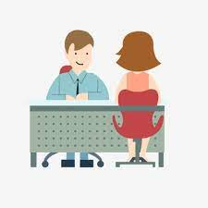
İŞ GÖRÜŞMESİ BECERİLERİ
İşe Alan Kurum Açısından Mülakatların Amacı; DOĞRU İŞE, DOĞRU PERSONEL ALMAKTIR.
İş Başvurusu Yapan Kişi Açısından Mülakatların Amacı; MUTLU OLABİLECEĞİ, DOĞRU İŞİ BULMAKTIR.

Slide 4
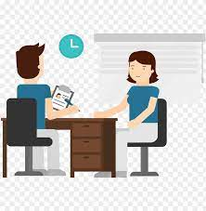
İŞ GÖRÜŞMESİ BECERİLERİ
MÜLAKAT ÇEŞİTLERİ
Birebir Mülakat
Sıralı Mülakat
Panel Mülakatı
Grup Mülakatı
Tele-Mülakat
Stres Mülakatı

Slide 5
İŞ GÖRÜŞMESİ BECERİLERİ
BİREBİR MÜLAKAT
Görüşmeler birebir, yalnız yapılır.
Deneyim ve davranışların değerlendirilmesine odaklanır.
Her adaya aynı soruların sorulması önemlidir.
SIRALI MÜLAKAT
Birbiri ardına yapılan bir kaç görüşmeden oluşur.
Görüşmeyi yapan her kişi söz konusu pozisyonun tek bir yönünü inceler; tecrübe, teknik bilgi, yönetim becerisi gibi konular tek tek gözden geçirilir.
GRUP MÜLAKATI
Pozisyona başvurunun fazla olduğu zamanlarda birebir görüşmeden önce adaylar arasında toplu eleme yapabilmek için kullanılan mülakat çeşididir.
Adayların grup içindeki yetkinliklerini kolayca gözlemleyebilmek için bazı firmalar tarafından tercih edilmektedir.
PANEL MÜLAKAT
Görüşmeyi yapan kişi sayısı birden fazladır.
Paneli oluşturan bu kişiler adaya sırayla soru yöneltirler.

Slide 6
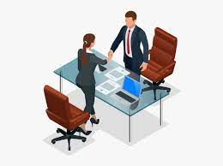
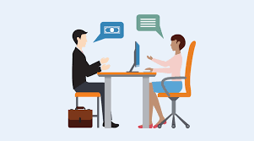
İŞ GÖRÜŞMESİ BECERİLERİ
TELE-MÜLAKAT
Az kullanılan bir mülakat çeşididir.
Adayların görüşme yapılacak yerden uzak olduğu veya çok fazla adayla görüşülmesi gerektiğinde kullanılır.
Ses tonu, dil hakimiyeti, telaffuz gibi konularda önemli bilgiler verir.
Genellikle telefonda müşteri hizmeti veren birimler için yapılan eleman alımlarında tercih edilir.
STRES MÜLAKATI
Adayların stresli ortamlarda nasıl davrandığını gözlemlemek için kullanılan görüşme çeşididir.
Adayların olaylar karşısındaki tepkilerini ve sabrını ortaya çıkarmayı amaçlar.

Slide 7
İŞ GÖRÜŞMESİ BECERİLERİ
MÜLAKAT ÖNCESİ YAPILACAKLAR
Firma Hakkında bilgi toplayın.
Görüşme yeri ve zamanını, görüşülecek kişiyi teyit edin.
Görüşmeye gitmeden önce bol bol özgeçmişiniz üzerinden prova yapın.
Sorulabilecek sorular hakkında araştırma yapın ve bu sorulara hazırlıklı olun.

Slide 8
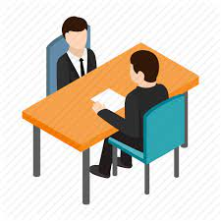
İŞ GÖRÜŞMESİ BECERİLERİ
BAŞARILI BİR MÜLAKAT İÇİN YAPILMASI GEREKENLER
Mülakat saatinden çok önce ya da çok sonra mülakat yerinde olmayın.
Görüşme saatinden 10-15 dakika önce gidebilirsiniz.
Mülakata herhangi bir sebepten dolayı gidemeyecekseniz mutlaka arayıp gidemeyeceğinizi haber vererek farklı bir tarih için görüşme talebinde bulunun.

Slide 9
İŞ GÖRÜŞMESİ BECERİLERİ
BAŞARILI BİR MÜLAKAT İÇİN YAPILMASI GEREKENLER
Tokalaşırken daha samimi bir tokalaşmak gerçekleştirin ve mutlaka göz teması kurun,
Firma ve Pozisyon ile ilgili sorular sormaktan çekinmeyin, (sorular maaş, yan haklar ya da tatil günleri vb. gibi konularda olmamalı)
Kararlı ve ne istediğini bilen, kendinin farkında olan bir tutum sergileyerek görüşmeyi sürdürün.
Beden dilinizi etkili şekilde kullanın.
Mülakat sırasında cep telefonunuzun sesini kapatın.
Dürüst olun ve sorulara doğru yanıtlar verin.
Bilmediğiniz bir şey sorulursa bilmediğinizi söylemekten çekinmeyin.

Slide 10
İŞ GÖRÜŞMESİ BECERİLERİ
MÜLAKATLARDA SIK YAPILAN HATALAR
Mülakata geç kalmak.
Uygunsuz kıyafet giymek, saç ve makyajı görüşmeye uygun düzenlememek.
Görüşmeden önce firma hakkında bilgi sahibi olmamak, araştırma yapmamak.
Kariyer hedefinin olmaması.
Düşük enerji ve isteksiz olmak
Daha önce çalıştığı firma ya da çalışanları kötülemek
Abartılı ifadeler kullanmamak, abartılı davranışlardan ve esprilerden uzak durmamak
İş ve şirket hakkında soru soramamak

Slide 11
İŞ GÖRÜŞMESİ BECERİLERİ
MÜLAKATLARDA SIK YAPILAN HATALAR
İş başvurusunda bulunan kişinin işi istediğinden emin olmaması
Maaş vb. konularda erken davranmak ve soru sormak
Yetersiz göz teması kurmak

Slide 12
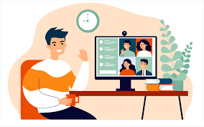
İŞ GÖRÜŞMESİ BECERİLERİ
MÜLAKAT SORULARI-ISINMA SORULARI
Yerimizi kolay bulabildiniz mi?
Bizimle çalışan bir yakınınız, tanıdığınız var mı?
Firmamız hakkında bilginiz var mı?
Kısaca kendinizi tanıtır mısınız?

Slide 13
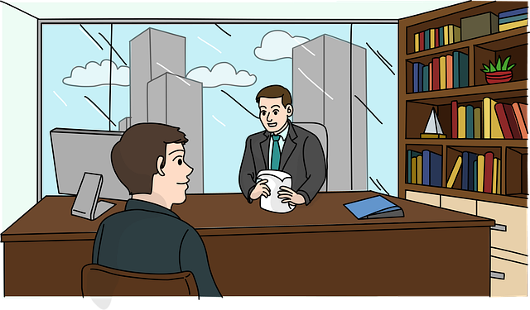
İŞ GÖRÜŞMESİ BECERİLERİ
MÜLAKAT SORULARI-İŞ BAŞVURUSU YAPILAN ALANA İLİŞKİN SORULAR
Zayıf ve güçlü yönleriniz?
Üniversitede ki bölümünüz iş dünyasına
ne gibi katkılar sağladı?
Kısa ve uzun vadeli planlarınız?
Firmamız hakkında ne biliyorsunuz?
Firmaya neler katabilirsiniz?

Slide 14
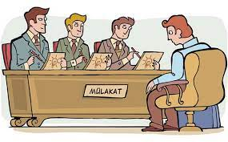
İŞ GÖRÜŞMESİ BECERİLERİ
MÜLAKAT SORULARI-İŞ BAŞVURUSU YAPILAN ALANA İLİŞKİN SORULAR
Hangi şirketlerle ve hangi pozisyonlar için görüştünüz?
Neden firmamızda çalışmak istiyorsunuz?
Karşılaştığınız zor bir durum ya da problemi nasıl çözdünüz?
Kendinizle ilgili olarak özgeçmişinizden öğrenemeyeceğim neler anlatabilirsiniz?

Slide 15
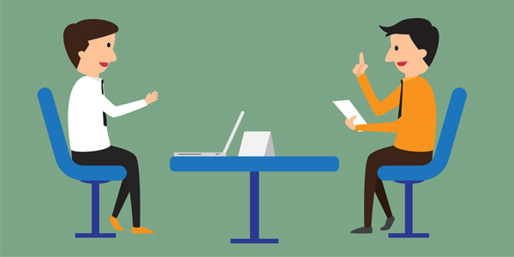
İŞ GÖRÜŞMESİ BECERİLERİ
MÜLAKAT SORULARI-YETENEK VE BECERİ
En belirgin özelliğiniz nedir?
Diğer kişilerden sizi ne ayırır?
İşle ilgili kendinizde gördüğünüz en önemli beceri nedir?
Kararlılığınız ile ilgili bir örnek var mı?
Stresli ortamlarda rahat çalışabilir misiniz?

Slide 16
İŞ GÖRÜŞMESİ BECERİLERİ
MÜLAKAT SORULARI-YARATICI LİDERLİK
İkna yeteneğinizle ilgili bir örnek verir misiniz?
Başarısızlıkla sonuçlanan bir projeniz
Bir zorluğun üstesinden geldiğiniz bir durumu anlatınız?

Slide 17
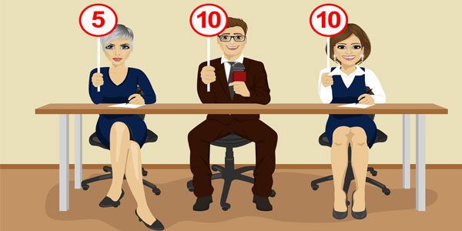
İŞ GÖRÜŞMESİ BECERİLERİ
FARKLI SORULARA HAZIR OLUN!!!
Üniversitede/Lisede okurken (veya ilk iş deneyiminizde) keşke olmasaydı dediğiniz bir hatanızı söyleyebilir misiniz?
Üniversitedeyken/Lisedeyken en zorlandığınız ders hangisiydi?
Kendinize örnek aldığınız, yaptıklarından etkilendiğiniz hangi başarılı isimler var?
Sözel mi yoksa sayısal yönünüz mü daha güçlüdür?

